Slide 1
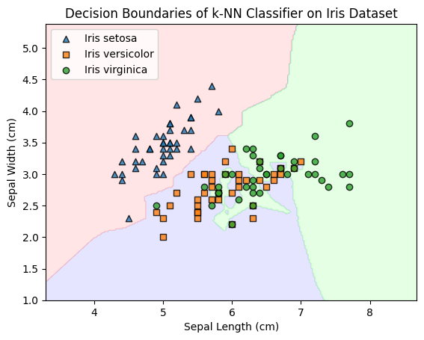

Slide 2
tree #1
virginica
tree #10
virginica
tree #2
setosa
tree #9
setosa
tree #3
setosa
RF:
setosa
tree #8
versicolor
tree #4
setosa
tree #7
setosa
tree #5
versicolor
tree #6
versicolor

Slide 3








Conjunto de treino
Modelos $M_{i}$
Resultados
$$M_{1}$$
1
2
3
1
2
3
Acurácia
$$α_{1}$$
4
5
6
4
5
6
7
8
9
7
8
9
Dados
com pesos
$$M_{2}$$
Dados
com pesos
1
2
3
1
2
3
Acurácia
$$α_{2}$$
$$M_{final}=f\left(M_{i},α_{i}\right)$$
4
5
6
4
5
6
7
8
9
7
8
9
Várias iterações
Dados
com pesos
$$M_{N}$$
Dados
com pesos
1
2
3
1
2
3
Acurácia
$$α_{N}$$
4
5
6
4
5
6
7
8
9
7
8
9

